Slide 1

Campus Tefé
Avaliação 2015
16 e 17 de dezembro

Slide 2
CAMPUS TEFÉ
Agenda Avaliação:
Apresentação das extrações do Sistema de Gestão de Demandas com as seguintes situações:
Planejadas e executadas
Não planejadas e executadas
Planejadas e não executadas
Gráfico comparativos de planejadas e não planejadas
Gráfico comparativo de situações nova,em andamento e concluída
www.ifam.edu.br

Slide 3
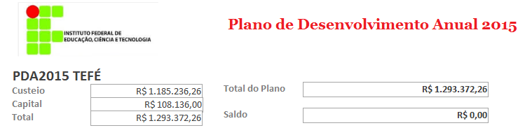
CAMPUS TEFÉ
Fonte: SGD - 14/12/2015
www.ifam.edu.br

Slide 4
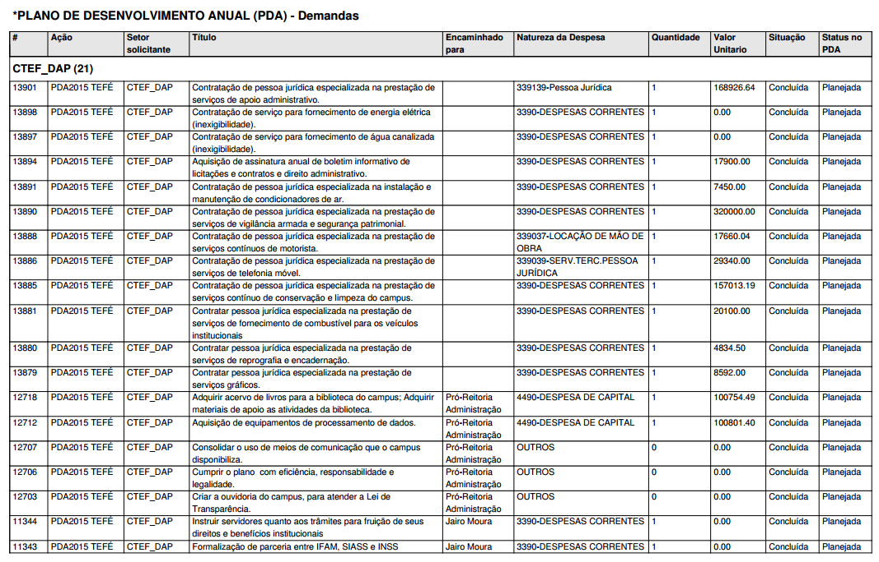
CAMPUS TEFÉ
AÇÕES PLANEJADAS E CONCLUÍDAS
www.ifam.edu.br

Slide 5
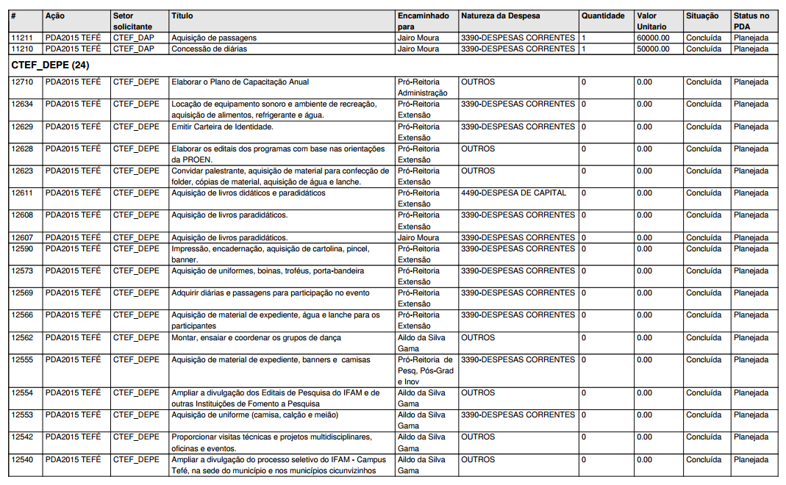
CAMPUS TEFÉ
AÇÕES PLANEJADAS E CONCLUÍDAS
www.ifam.edu.br

Slide 6
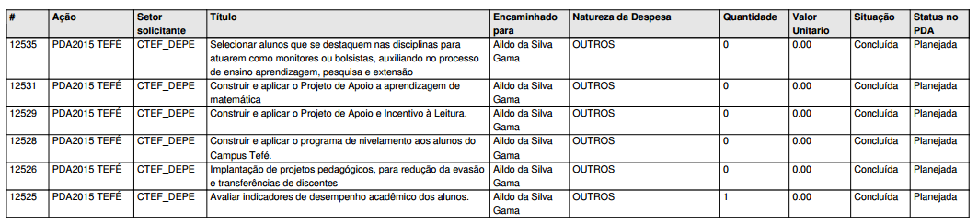
CAMPUS TEFÉ
AÇÕES PLANEJADAS E CONCLUÍDAS
www.ifam.edu.br

Slide 7
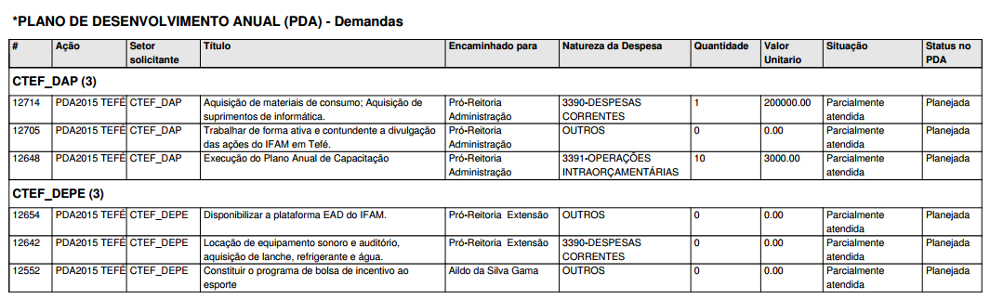
CAMPUS TEFÉ
AÇÕES PLANEJADAS E PARCIALMENTE ATENDIDAS
www.ifam.edu.br

Slide 8
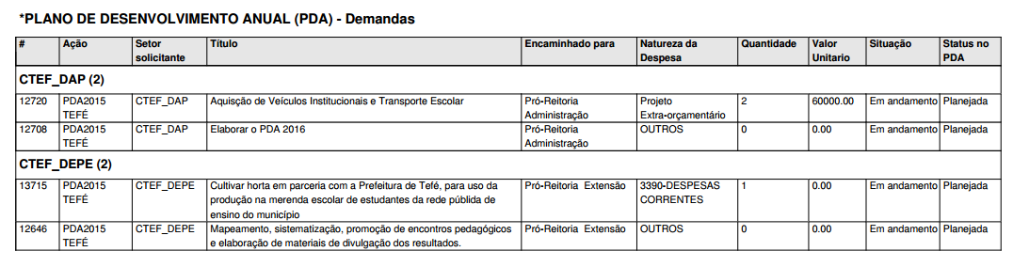
CAMPUS TEFÉ
AÇÕES PLANEJADAS E EM ANDAMENTO
www.ifam.edu.br

Slide 9
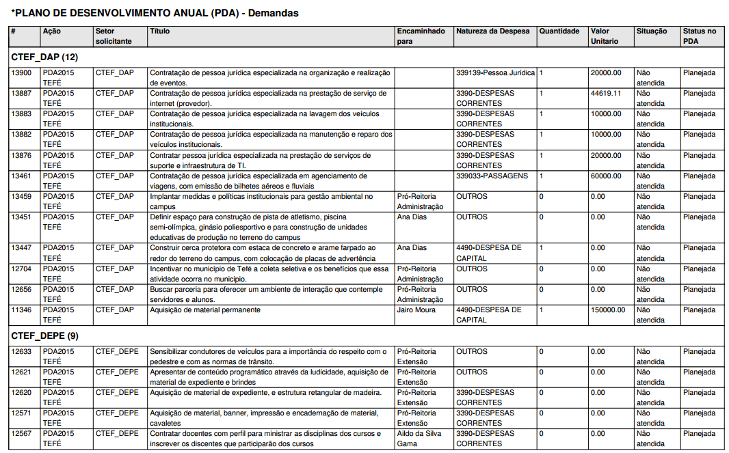
CAMPUS TEFÉ
AÇÕES PLANEJADAS E NÃO ATENDIDAS
www.ifam.edu.br

Slide 10
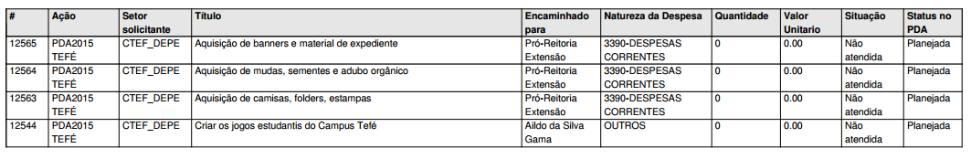
CAMPUS TEFÉ
AÇÕES PLANEJADAS E NÃO ATENDIDAS
www.ifam.edu.br

Slide 11
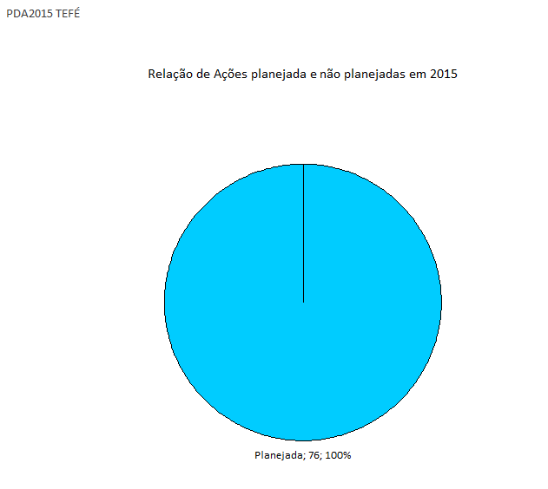
CAMPUS TEFÉ
www.ifam.edu.br

Slide 12
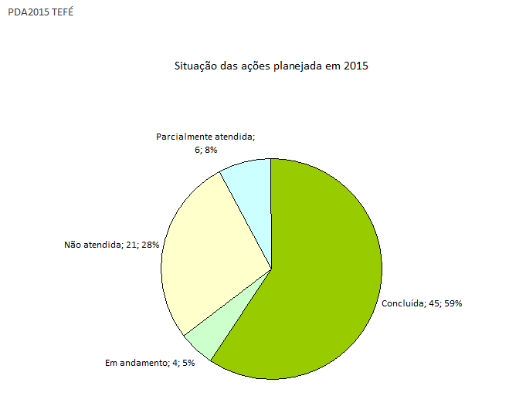
CAMPUS TEFÉ
www.ifam.edu.br

Slide 13
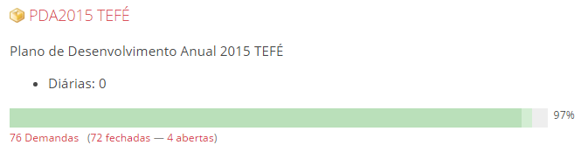
CAMPUS TEFÉ
Esse indicador considera demandas planejadas e não planejadas, também considera situações em andamento e nova como abertas qualquer outra situação está fechada.
www.ifam.edu.br

